Slide 1

Proyecto U2 Algoritmos y estructuras de datos
Nombre: Eduardo Andrés Cabezas Correa
Carrera: I.D.V.R.V
Profesor: Manuel Alejandro

Slide 2
Descripción del proyecto

Slide 3
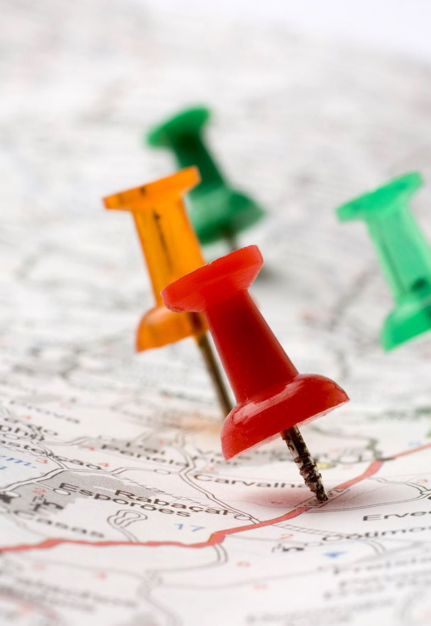
Herramientas utilizadas
- Punteros
- Grafos
- Listas
- vectores
- Clases
- unordered_map
- const

Slide 4
Presentación
Objetivo y Reglas
Menú de Inicio
Juego
Fin del juego

Slide 5
Juego
Entrenamiento
Viaje
Alquimia
Comprobaciones
Fin del juego

